Slide 1
BUmodern
Sicher. Für die Zukunft.

Slide 2
Unsere Neuerungen für Sie:
Neue Berufe, neue Klassen, neue Prämien
Zahlreiche Leistungsverbesserungen
Neue Struktur der Gesundheitsfragen mit bekannter Sicherheit

Slide 3
Unsere Neuerungen für Sie:
Neue Berufe, neue Klassen, neue Prämien
Zahlreiche Leistungsverbesserungen
Neue Struktur der Gesundheitsfragen mit bekannter Sicherheit

Slide 4


Schweißer „gestern“ und „heute“
Alles ist im Wandel – auch die Arbeitswelt

Slide 5

Die neue Arbeitswelt bringt neue Berufe
Feel Good Manager
Data Artist
Robotik-Ingenieur
Konzepter Digitales Lernen
Engagement Manager
Online-Shop-Manager
Innovationsmanager

Slide 6



Neue Berufsklasse
A Berufe
A1
A2
A3
A4
A0

Slide 7

Beispiele für „A0“-Berufe
Praktischer Arzt
Allgemeinmediziner
Internist
Kinderarzt
Hals- Nasen- u. Ohrenarzt
Augenarzt
Hautarzt
Psychiater
Radiologe

Slide 8

Beispiele für „A0“-Büroberufe
Prüfingenieur
Konstruktionsingenieur
Maschinenbauingenieur
Kraftfahrzeugingenieur
Ingenieur Klimatechnik
Fachinformatiker
Verwaltungsinformatiker
Programmierer
Softwareentwickler
mehr als 150 Berufe
in Berufsklasse A0

Slide 9
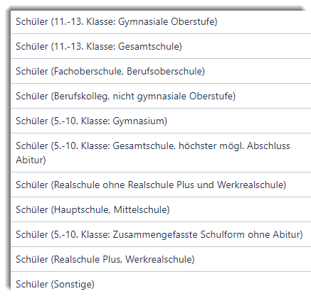
Mehr Möglichkeiten
Schulformen
Schüler
S1
S2
S0
S3

Slide 10


Günstigere Prämien
zahlreiche Berufe
in bessere Berufsklassen umsortiert

Slide 11
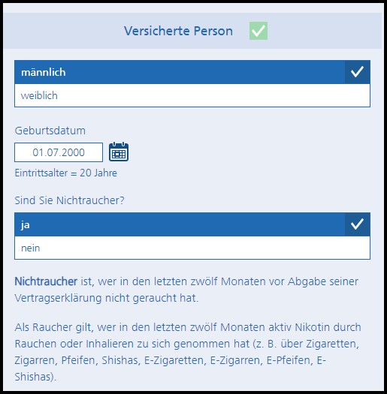
Neu: Differenzierung Raucher/Nichtraucher
Keine Nachmeldung notwendig

Slide 12

Einige Preisbeispiele

Slide 13
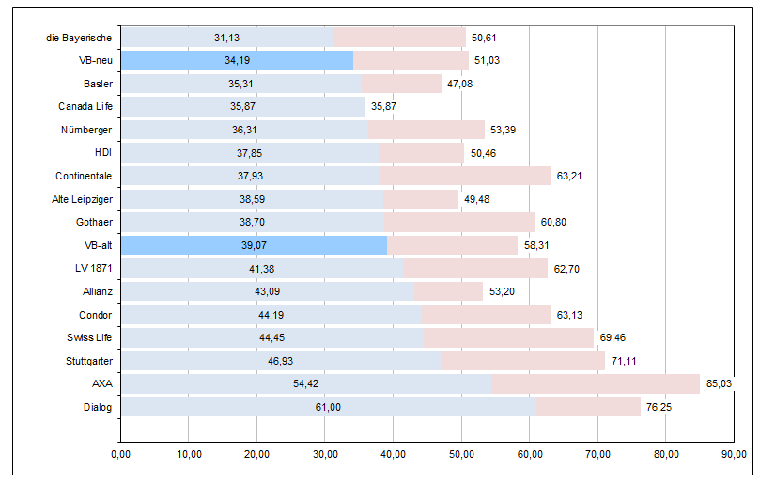
Allgemeinmediziner
A0
30/67, 1.000 EUR, NR
Vorgabe: Selbständig, Akademiker, Personal 5, 100% Büro
Notes:
Vorgaben M&M: Selbständig, Akademiker, Personal 5, 100 % Büro

Slide 14
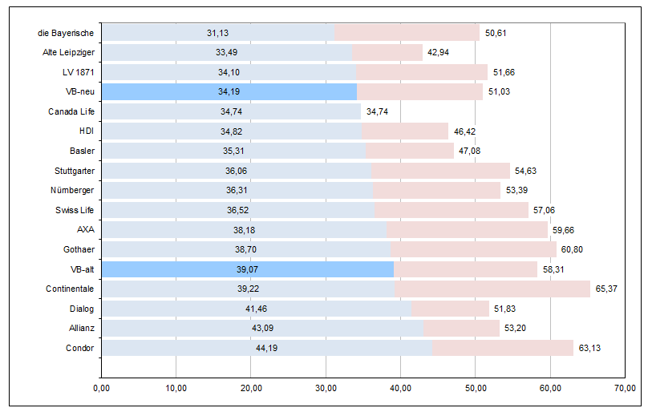
Dipl.-Informatiker
A0
30/67, 1.000 EUR, NR
Vorgabe: Angestellt, Akademiker, 100% Büro
Notes:
Vorgaben M&M: Angestellt, Akademiker, 100 % Büro

Slide 15
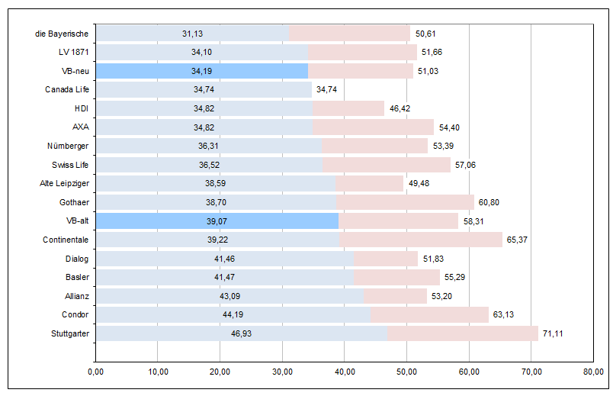
Dipl.-Ingenieur Maschinenbau
A0
30/67, 1.000 EUR, NR
Vorgabe: Angestellt, Akademiker, 80% Büro
Notes:
Akademiker, 80 % Büro

Slide 16
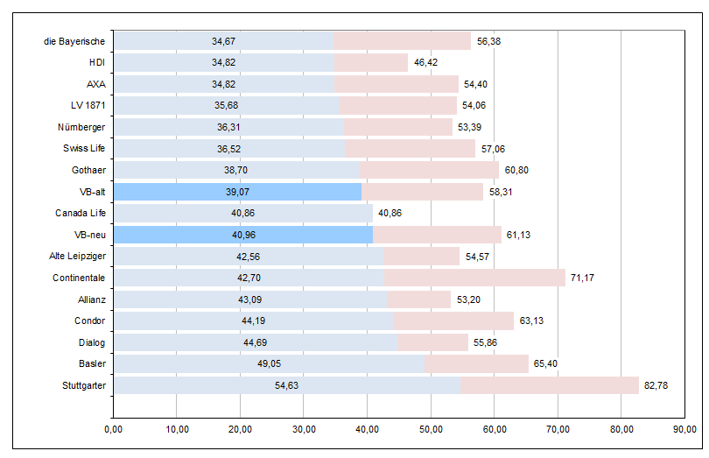
Dipl.-Ingenieur Maschinenbau Raucher
A0
30/67, 1.000 EUR
Vorgabe: Angestellt, Akademiker, 80% Büro
Notes:
Akademiker, 80 % Büro

Slide 17
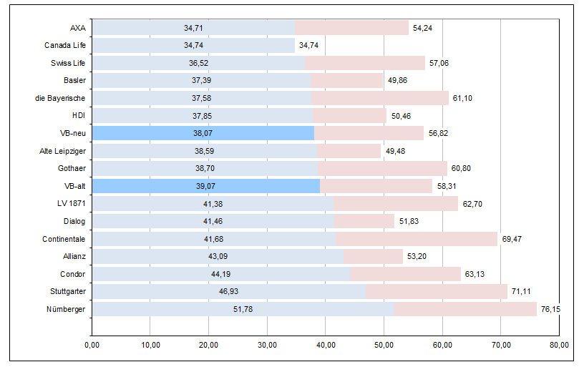
Betriebswirt
A1
30/67, 1.000 EUR, NR
Vorgabe: Angestellt, Akademiker, 100% Büro
Notes:
Bleibt unverändert in A1, doch mit NR Verbesserung,
Akademiker, 100 % Büro

Slide 18
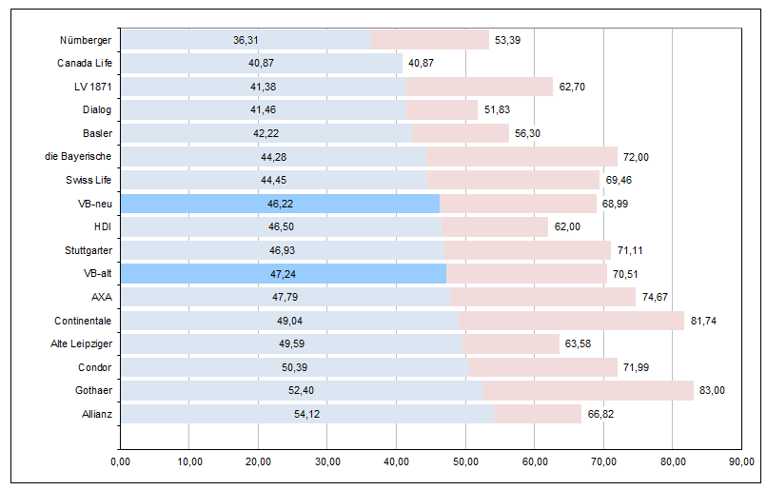
Industriekaufmann
A2
30/67, 1.000 EUR, NR
Vorgabe: Angestellt, kfm. Ausbildung, 100% Büro

Slide 19
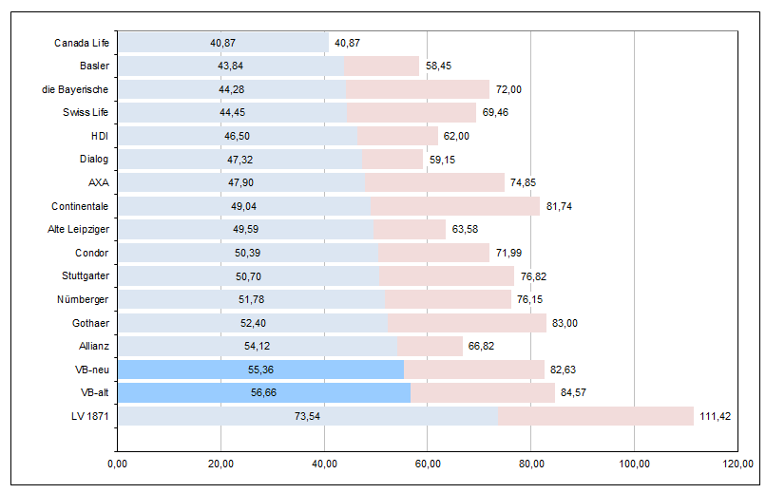
kfm. Angestellter (nicht Bank, Bürokommunikation, Industrie)
A3
30/67, 1.000 EUR, NR
Vorgabe: Angestellt, kfm. Ausbildung, 80% Büro, maximal 10% körperlich Tätig

Slide 20





Junge Leute

Slide 21
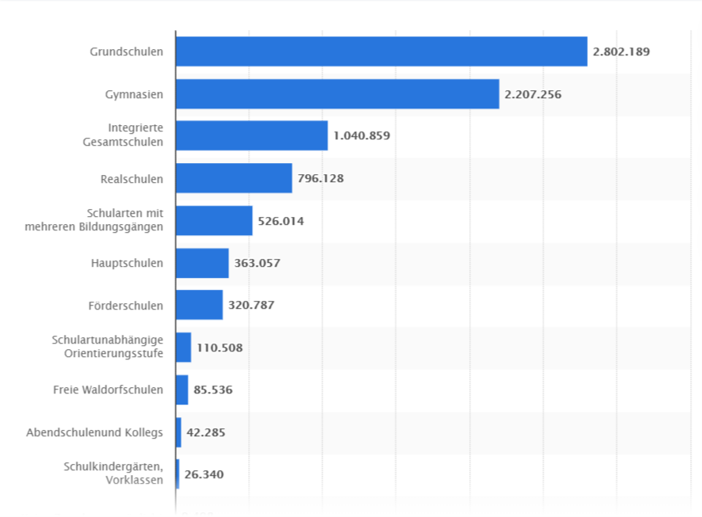
Junge Leute: Schülerinnen und Schüler nach Schulart
fast 5 Millionen Schülerinnen und Schüler
Schuljahr 2018/2019 Quelle : Statista 2020

Slide 22
Schüler Gymnasium Oberstufe („S0“), 16 Jahre
Produkt | brutto | netto
Tarif SBU | 46,53 | 31,18
Prämie alt: 40,82 €
mit kostenfreier AU-Absicherung für 36 Monate bis zum
20. Lebensjahr
Überschussverwendung möglich als:
  Sofortrabatt
  Bonusrente
  Fondsansammlung mit steuerfreier Auszahlung!
Quelle: M&M, 5-Sterne BU-Rating und BU-Bedingungen, Eintrittsalter 16 Jahre, Nichtraucher, Endalter 65 Jahre, 1.000 Euro BU-Rente

Slide 23
Schüler Gymnasium (5.-10. Klasse) („S1“), 10 Jahre
Produkt | brutto | netto
Tarif SBU | 53,41 | 35,78
Prämie alt: 44,26 €
mit kostenfreier AU-Absicherung für 36 Monate bis zum
20. Lebensjahr
Überschussverwendung möglich als:
  Sofortrabatt
  Bonusrente
  Fondsansammlung mit steuerfreier Auszahlung!
Quelle: M&M, 5-Sterne BU-Rating und BU-Bedingungen, Eintrittsalter 10 Jahre, Nichtraucher, Endalter 65 Jahre, 1.000 Euro BU-Rente

Slide 24
Schüler Realschule („S2“), 10 Jahre
Produkt | brutto | netto
Tarif SBU | 59,34 | 39,76
Prämie alt: 46,22 €
mit kostenfreier AU-Absicherung für 36 Monate bis zum
20. Lebensjahr
Überschussverwendung möglich als:
  Sofortrabatt
  Bonusrente
  Fondsansammlung mit steuerfreier Auszahlung!
Quelle: M&M, 5-Sterne BU-Rating und BU-Bedingungen, Eintrittsalter 10 Jahre, Nichtraucher, Endalter 65 Jahre, 1.000 Euro BU-Rente

Slide 25
Schüler Hauptschule („S3“), 10 Jahre
Produkt | brutto | netto
Tarif SBU | 85,84 | 57,51
Prämie alt: 46,22 €
mit kostenfreier AU-Absicherung für 36 Monate bis zum
20. Lebensjahr
Überschussverwendung möglich als:
  Sofortrabatt
  Bonusrente
  Fondsansammlung mit steuerfreier Auszahlung!
Quelle: M&M, 5-Sterne BU-Rating und BU-Bedingungen, Eintrittsalter 10 Jahre, Nichtraucher, Endalter 65 Jahre, 1.000 Euro BU-Rente

Slide 26
Prämienfindung bei BUmodern
„A0“-Berufe mit Top-Prämienplatzierung
Spitzenposition für Technikerberufe
Absicherung für neue Berufsbilder
NR/R-Tarif für alle Berufe
B-Berufe mit NR-Tarif günstiger
Super Einstiegsprämie für Schüler

Slide 27
Unsere Neuerungen für Sie:
Neue Berufe, neue Klassen, neue Prämien
Zahlreiche Leistungsverbesserungen
Neue Struktur der Gesundheitsfragen mit bekannter Sicherheit

Slide 28

Der Markt ist in Bewegung – Wir auch!

Slide 29
Die Bedingungsneuerungen
Sonderregelung Studenten
Untersuchungen und Nachweise
Teilzeitklausel
Leistungspflicht
AU-Klausel
Nachversicherungsgarantie
Verstöße im Straßenverkehr
Stundung des Beitrags
Regelung Kriegsereignisse
Regelung Dynamiken
Regelung ABC Ursachen
Direktversicherung und BU
Meldung und Mitwirkung
Berufswechselprüfung
Notes:
Hier würde ich anders gewichten…

Slide 30


TOP:
Die Berufswechselprüfung
Garantiert ohne Gesundheitsprüfung!
Für alle in den ersten 5 Jahren
Für Schüler, Azubis und Studenten
in den ersten 10 Jahren
Spätestens bis zum 35. Lebensjahr
Immer nur besser – nie schlechter!
Quelle : §21 BED.SBU.062020

Slide 31
TOP:
Die bisherige „Studentenklausel“ (für A1, A2 und A3)
… entfällt ersatzlos!
Die einmal geltende Berufsklasse bleibt dauerhaft erhalten!
Hinweis : „Studentenklausel“ aus den BU-Annahmerichtlinen gestrichen – diese wird im Neugeschäft nicht mehr vereinbart.
Notes:
Diese Sonderregelung ist immer wieder ein großes Hindernis in der Beratung.
VB (Annahmerichtlinien): Nachmeldung nach 5 Jahren -> max. A4
Allianz (Flyer): Nach dem Studium ist immer automatisch der aktuell ausgeübte Beruf versichert. Der Versicherungsschutz bleibt auch nach einem Studienabbruch oder einem Berufswechsel
unverändert bestehen.
AL (Homepage): Bei unserer BerufsunfähigkeitsPolice läuft Ihr Versicherungsschutz einfach weiter, wenn Sie Ihr Studienfach wechseln. Auch der Beitrag bleibt unverändert. Ganz gleich, was Sie nach dem Studium machen: Grundsätzlich behalten Sie Ihren Berufsunfähigkeitsschutz bis zum vereinbarten Ablaufdatum der Versicherung.

Slide 32

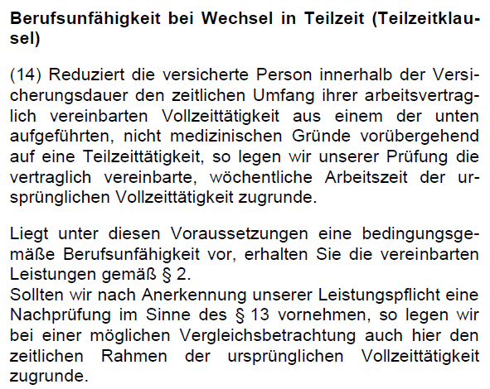
TOP:
Die neue Teilzeitklausel
nicht medizinische
Gründe:
Gesetzliche Elternzeit
(36 Monate)
Pflege eines Angehörigen
(24 Monate)
Kurzarbeit
(12 Monate)
Quelle : §1 Abs. 14 BED.SBU.0620

Slide 33
Weitere wichtige Leistungsverbesserungen:
AU-Klausel
Neu
36 statt 18 Monate
Verstöße im Straßenverkehr
Neu
uneingeschränkte Leistung
Versicherungsschutz bei humanitären und friedens-sichernden Maßnahmen
Regelung Kriegsereignisse
Neu
Regelung ABC Ursachen
Neu
bedingte Leistung bei ABC Waffeneinsatz
Quelle : BED.SBU.0620

Slide 34
Weitere wichtige Leistungsverbesserungen:
Meldung und Mitwirkung
Neu
Klarstellung: „ohne
schuldhaftes Zögern“
Untersuchungen und Nachweise
Neu
Untersuchungen auch im Ausland möglich
Leistungspflicht
Neu
regelmäßige Information über den Sachstand
Immobilienerwerb und
Beginn Ausbildung
Nachversicherungsgarantie
Neu
Quelle : BED.SBU0620

Slide 35
Weitere wichtige Leistungsverbesserungen:
Stundung des Beitrags
Neu
36 Monate auch bei Arbeitslosigkeit oder Kurzarbeit
Wiedereinschluss der Index- oder *Beitragsdynamik bis zum 50. Lebensjahr möglich
(*Angemessenheitsprüfung)
Regelung Dynamiken
Neu
Quelle : BED.SBU.0620 BED.DV.0620

Slide 36
Das Wichtigste zusammengefasst:
Neu: Berufsklasse „A0“
Neu: Zahlreiche neue Berufsbilder
Neu: Viele Berufe durch Berufsklassenwechsel günstiger
Neu: Nichtraucher-Tarif für alle Berufe jetzt günstiger
Neu: Teilzeitklausel
Neu: AU-Klausel 36 Monate
Neu: Dynamiken bis zum 50sten erweitert einschließbar
Neu: Berufswechselprüfung

Slide 37
Unsere Neuerungen für Sie:
Neue Berufe, neue Klassen, neue Prämien
Zahlreiche Leistungsverbesserungen
Neue Struktur der Gesundheitsfragen mit bekannter Sicherheit

Slide 38
Was ändert sich?
Raucher / Nichtraucher
  Weniger Fragen
  Andere Struktur der Fragen von 5 auf 3

Slide 39
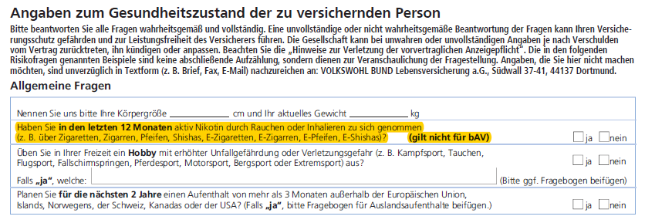

Slide 40
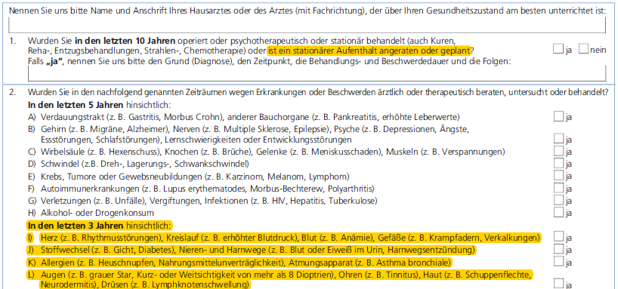
… ärztlich oder therapeutisch beraten, untersucht oder behandelt?

Slide 41
Was bleibt wie gewohnt?
Ärztliche und therapeutische Behandlung/Beratung
Körpermaße/Freizeit / Hobbies
  Auslandsaufenthalt > 3 Monate
  Dauerhafte körperliche und geistige Beeinträchtigung
  Medikamentenabfrage

Slide 42
Was uns wichtig war:
„Wurden Sie in den nachfolgend genannten Zeiträumen wegen Erkrankungen oder Beschwerden ärztlich oder therapeutisch beraten, untersucht oder behandelt?“
…….. und nicht folgende Frageformulierungen:
„Bestehen oder bestanden bei Ihnen in den letzten 5 Jahren Krankheiten oder Beschwerden?“
„Haben Erkrankungen oder Unfälle Folgen hinterlassen?“
„Bestehen oder bestanden in den letzten 3 Jahren Krankheiten, Unfallfolgen oder Körperliche Schäden (z. B. mehr als 2 x im Jahr Rückenschmerzen)?“

Slide 43
……..oder
„Bitte geben Sie an, ob Sie in den letzten 3 bzw. 5 Jahren Erkrankungen oder Beschwerden der folgenden Punkte …….haben/hatten und/oder sich des-wegen in ärztlicher Behandlung, Beratung oder Untersuchung befinden/ befunden haben.“
„Wir weisen darauf hin, dass die Auflistung der Beispielerkrankungen/- behandlungen keinen Anspruch auf Vollständigkeit erhebt!“

Slide 44


Slide 45
Wettbewerbsfaktor Risikoprüfung
… auf Wunsch immer mit individueller Risikoprüfung!
… Votum auf Wunsch natürlich auch per Vorabanfrage!
Voraussichtlich ab Juli 2020:
Einschätzung via vers.diagnose!
(BU, €XISTENZ und Plan D)
Quelle : Annahmerichtlinen BU/EU Schutz
Notes:
Diese Sonderregelung ist immer wieder ein großes Hindernis in der Beratung.
VB (Annahmerichtlinien): Nachmeldung nach 5 Jahren -> max. A4
Allianz (Flyer): Nach dem Studium ist immer automatisch der aktuell ausgeübte Beruf versichert. Der Versicherungsschutz bleibt auch nach einem Studienabbruch oder einem Berufswechsel
unverändert bestehen.
AL (Homepage): Bei unserer BerufsunfähigkeitsPolice läuft Ihr Versicherungsschutz einfach weiter, wenn Sie Ihr Studienfach wechseln. Auch der Beitrag bleibt unverändert. Ganz gleich, was Sie nach dem Studium machen: Grundsätzlich behalten Sie Ihren Berufsunfähigkeitsschutz bis zum vereinbarten Ablaufdatum der Versicherung.

Slide 46
BUmodern in Vergleichern
Franke & Bornberg – Ende Juni
Softfair – voraussichtlich Mitte August
Morgen & Morgen – Ende Juli, spätestens 5.August

Slide 47

Jetzt gemeinsam durchstarten!

